Slide 1
Biochemie vnitřního prostředí ionty kalia, magnezia, kalcia a fosfátů
A.Kazda
Ústav lékařské biochemie a laboratorní diagnostiky
1. LF UK Praha

Slide 2
Cíl kapitoly
Seznámit posluchače s problematikou příčin poruch hydratace a osmolality, jejich klinickými projevy a optimální rychlostí jejich úpravy. Je popsán vhodný rozsah laboratorních vyšetření a jejich hodnocení.
Klíčová slova k danému tématu
Hydratace, natrémie, osmolalita, tělesné tekutiny, demyelinizace, antidiuretický hormon, natriuretické peptidy.
Orientační čas na prostudování: 120 min
Strukturovaná vkladová část: dia 4 až 50.
Kontrolní otázky (klíč)

Slide 3
Literatura
Kazda A. Hyponatremie – frekvence, příčiny, patobiochemie a terapie. Klin. Bioch. Metabolismus, 2018, 26 (47), č. 4, 156 – 164.
Kazda A. Hypernatremie – frekvence, příčiny, patobiochemie a terapie. Klin. Bioch. Metabolismus, 2019, 27 (48), č. 4, 1XX – 1XX.
Kazda A, Jabor A. Biochemie a metabolismus vodího a minerálového hospodářství. Kapitola v knize Intenzivní medicína z pohledu interního lékařství (editoři Z. Zadák, E. Havel). Grada, Praha 2017, s.146-164.

Slide 4
Draselný kation
Referenční intervaly
sérum 3,8 – 5,4 mmol/l
moč 45 – 90 mmol/den
Bilance a metabolismus
Zásoba K+ v organismu je závislá na věku, vrchol kolem 20 let, u mužů 55 - 60 mmol/kg, u žen 40 - 45 mmol/kg, ve svalech je 3000 - 4500 mmol, z toho je 98 % v ICT.
Příjem 40 - 120 mmol/den.

Slide 5
Draselný kation
Koncentrační gradient K+
Rozdíl v koncentracích mezi ECT a ICT je udržován aktivní Na+-K-ATPázovou pumpou.
Její aktivita stoupá se vzestupem [K+] v ECT a zpomaluje se s poklesem [Na+] v ICT.
Koncentrační gradient K+ mezi ICT a ECT je příčinou pasivního, reekvilibračního toku K+ buněčnou membránou.
Oba transmembránové toky určují klidový elektrický potenciál buněčné membrány.
Kalémie a polarizace buněčné membrány
Hypokalémie hyperpolarizuje buněčnou membránu a vzrušivost buněk klesá.
Hyperkalémie depolarizuje buněčnou membránu a vzrušivost buněk stoupá.

Slide 6
Závislost kalémie na pH a na deficitu kalia v organismu
Při acidémii je K⁺ uvolňováno z vazby na fosfátové pufry, kalémie se zvyšuje.
Při alkalémii se K⁺ v buňce váže, kalémie klesá.
Vzestup při metabolické acidóze je až o 0,6 mmol/l na každý pokles pH o 0,1, pokles při MAL a změny u respiračních poruch jsou méně výrazné.
Oba mechanismy, tj. vztah závislosti plazmatického kalia na pH a na relativním deficitu kalia lze vyjádřit graficky (Halmagyi, 1972).
Kalémie a energetická situace organismu
Při energetickém deficitu a katabolismu vystupuje K⁺ z buněk. U katabolického nemocného nelze bez nutriční podpory a obratu metabolismu v anabolický upravit depleci K⁺ v buňkách jeho přívodem.
V anabolických stavech naopak K⁺ do buněk vstupuje a váže se tam při syntéze bílkovin a glykogenu.

Slide 7
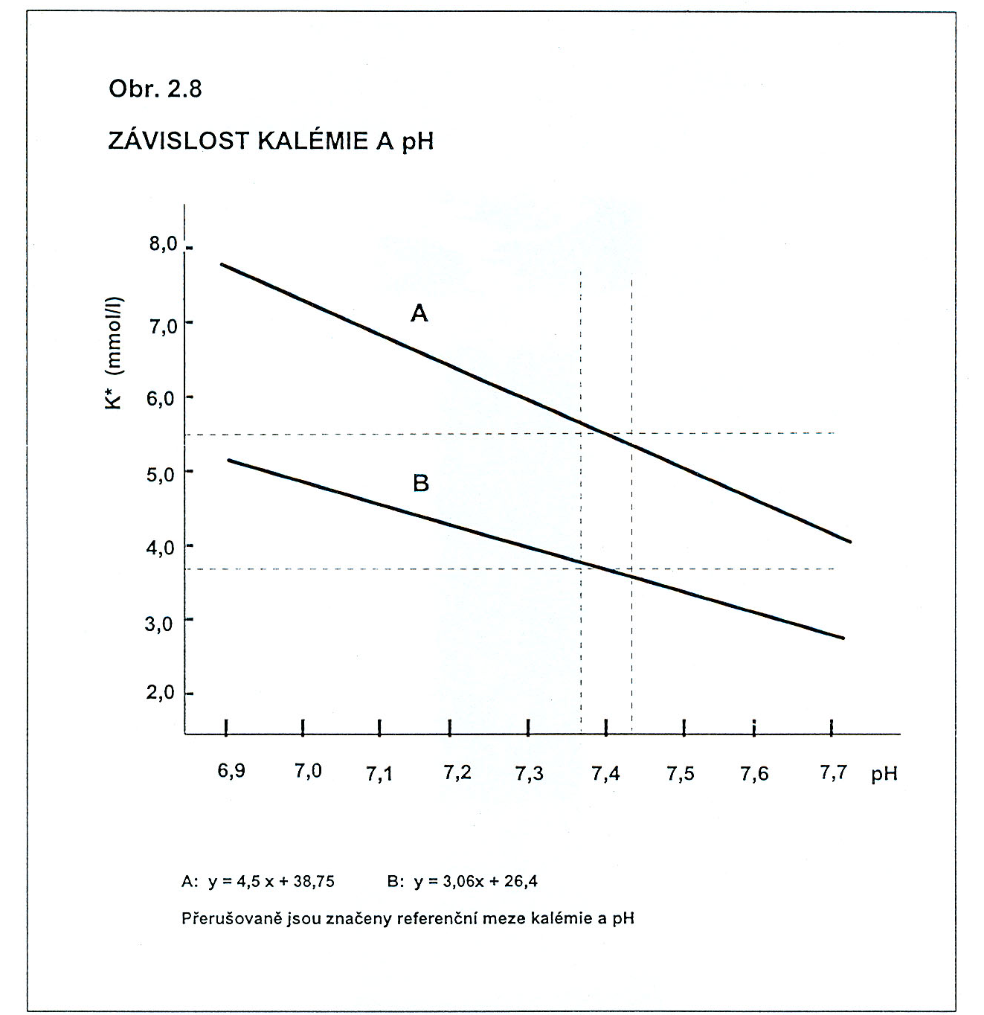

Slide 8
Hypokalémie
Příčiny
Zvýšená ztráta K⁺ zažívacím traktem: zvracení, nasogastrická sonda, střevní píštěle, průjem, ureterosygmoideostomie.
Zvýšená ztráta K⁺ ledvinami: osmotická diuréza (nekontrolovaný diabetes!), zotavení z obstrukčního renálního selhání nebo z renální tubulární nekrózy, nefritis, diuretika, chronická metabolická alkalóza, karbenicilin, chronická metabolická alakóza, hyperaldosteronismus, Bartterův a pseudobartterův syndrom.
Přesun K⁺ z ECT do ICT: alkalózy, adrenalin, beta₂-agonisté, isoproterenol, inzulin.
Nedostatečný příjem K⁺:

Slide 9
Hypokalémie
Klinické příznaky
Poruchy rytmu jsou méně nebezpečné, než u hyperkalémie, vzniká hyperpolarizace buněčné membrány.
Změny EKG až při S_K⁺ <3,0 mmol/l nebo rychlém poklesu; ploché T-vlny, pokles S-T, je U-vlna. Při kalémii 2,0-2,5 mmol/l zvýšení P-vlna a prodloužení P-R, event. předčasné síňové i komorové kontrakce a supraventrikulární tachykardie, atrioventrikulární bloky, komorová tachykardie a fibrilace síní. (Tyto nálezy jsou řídké, není-li současná intoxikace digitalisem nebo těžké srdeční onemocnění.)
Neuromuskulární projevy: až S_K⁺ <2 mmol/l neuromuskulární projevy z deplece IC K⁺ a hyperpolarizace buněčné membrány; je zhoršená syntéza a skladování glykogenu, po svalové námaze se adekvátně nezvyšuje průtok krve svalstvem, nebezpečí rhabdo­myolýzy, syndrom nemocné buňky, zvyšují se svalové enzymy, svalová slabost, až křeče, bolest a parestézie, nástup paralýzy nenápadný nebo náhlý, postup od dolních k horním končetinám.
Gastrointestinální projevy: klesá motilita střev, zácpa až paralytický ileus, event. megakolon z dilatace střev.

Slide 10
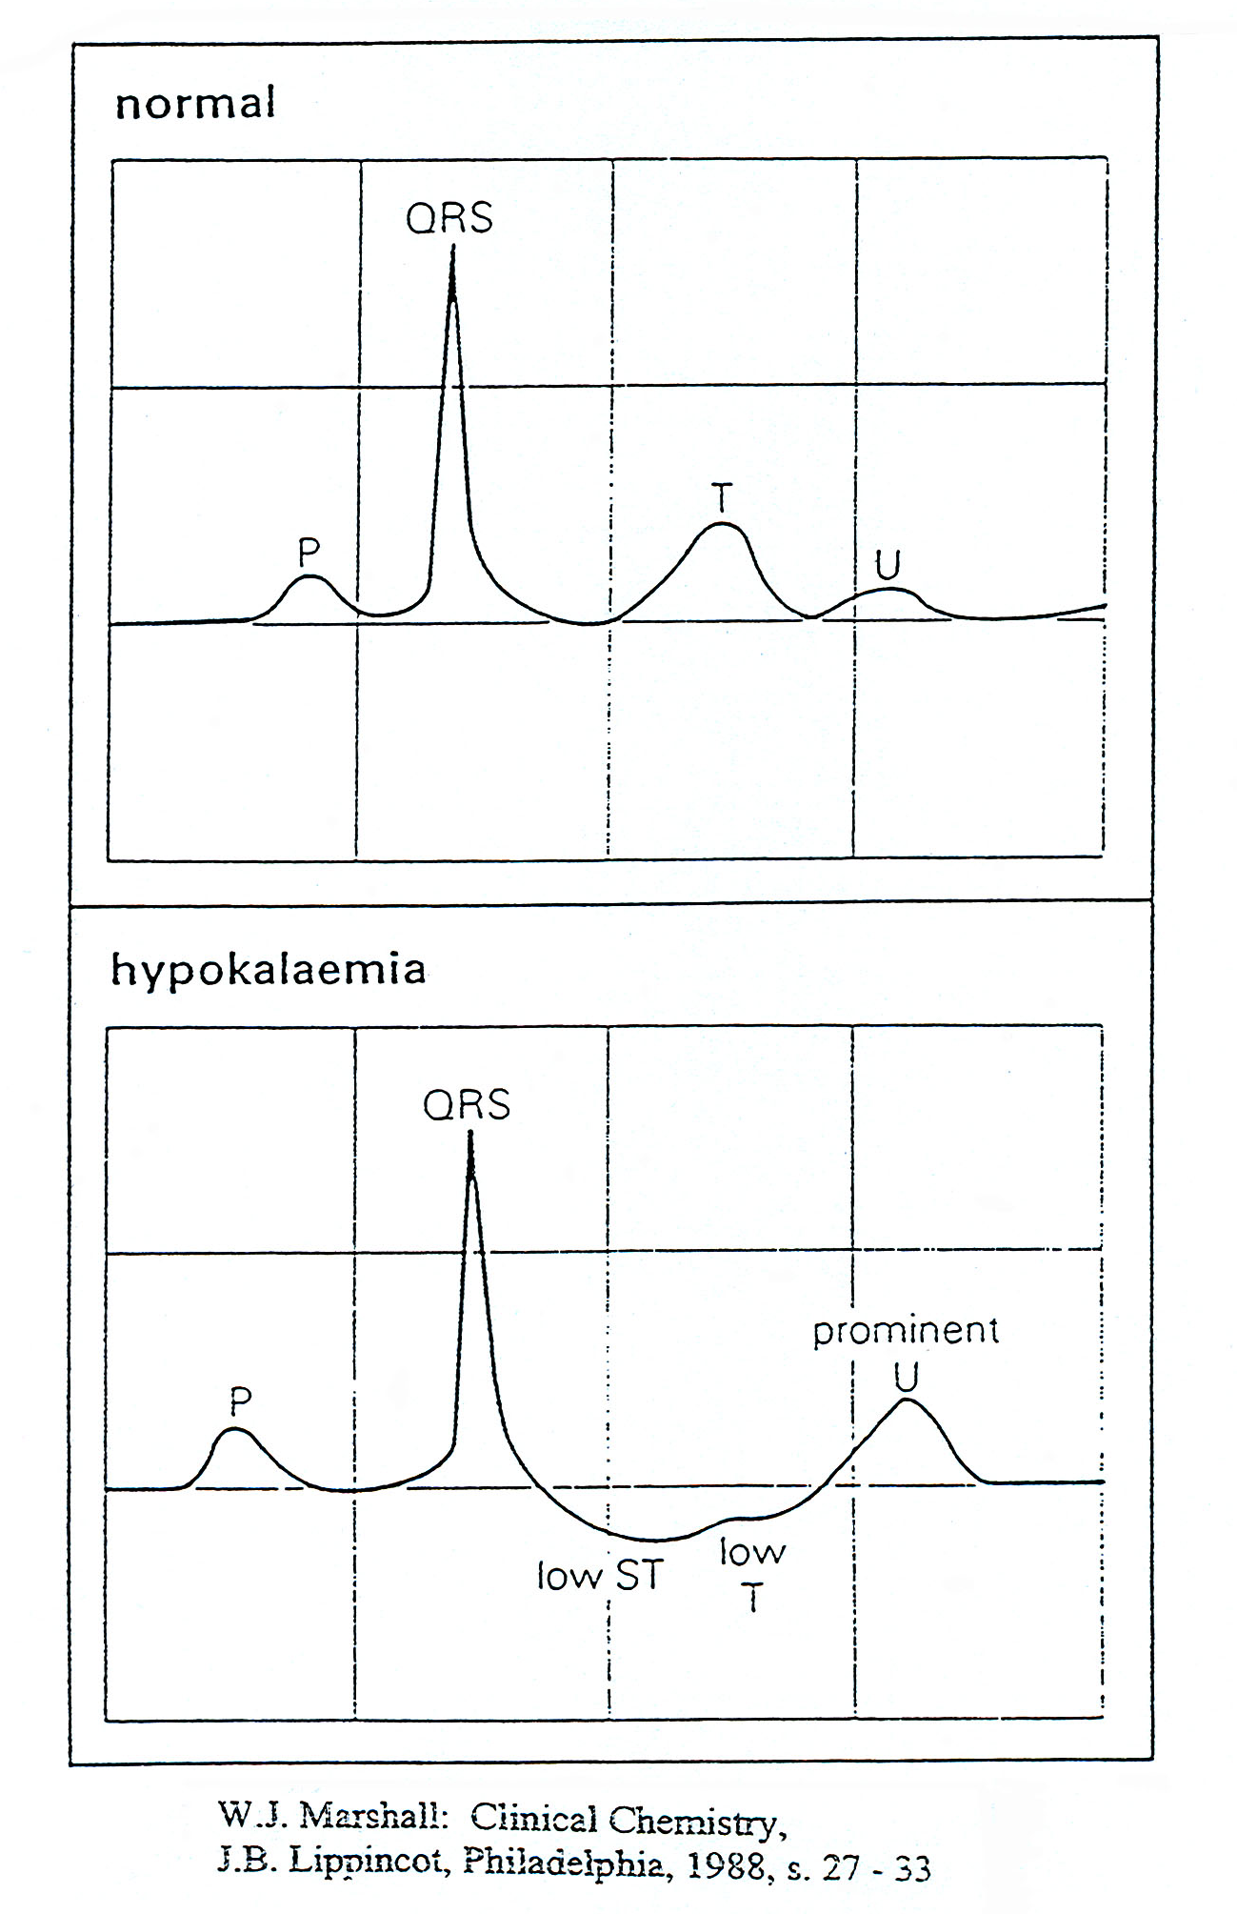

Slide 11
Hypokalémie
Terapie
Rychlou léčbu vyžaduje jen S_K⁺ <2 mmol/l, i.v. KCl nebo KHCO₃ v dávce K⁺ až 0,75 mmol/kg během 60 minut. Pozor na osmolalitu infuze, užít žíly s větším průtokem, ale při centrálním žilním katétru nebezpečí toxicity pro vysoké [K⁺] v srdci.
Mnozí považují za maximální dávku K⁺ 40 mmol/hod. Při tomto i každém vyšším dávkování K⁺ nutno monitorovat EKG, kalémii. (Osobní odpovědnost lékaře!)
V ne extrémních situací podání K⁺ rychlostí do 20 mmol/hod. Po této dávce K⁺ se S_K⁺ zvýší asi o 0,25 mmol.
Maximální koncentrace K⁺ v infuzi do 40 mmol/l, rychlost 20 mmol/h.
Maximální denní dávka K⁺ má být 150 mmol, výjimečně dvoj- až trojnásobek (např. kaliurie při léčbě amfotericinem B). Častá kontrola laboratorní i EKG zvlášť nutná!

Slide 12
Hypokalémie
pokračování
Terapie
Vždy sledovat kalémii a kaliurézu, ABR, objem ECT.
Přívod K⁺ per os jakmile je to možné, vhodnou dietou lze dosáhnout příjmu K⁺ 100-120 mmol/d, dle situace i přídavky solí K⁺, často KCl, při acidóze K⁺- glukonát, citrát, acetát.
S každým poklesem kalémie o 1 mmol je snížení zásoby K⁺ přibližně 10%. Např. při kalémii 3 mmol/l je třeba uhradit 5 mmol/kg, při kalémii 2 mmol/l je to už 10 mmol/kg.
Možnou součástí léčby je i podání inhibitorů renální exkrece K⁺ (spirolakton, amilorid a kanreonát = metabolit spironolaktonu, nevyžadující metabolickou konverzi v játrech, indikovaný při potřebě rychlého efektu, např. při pooperačním ileu).

Slide 13
Hyperkalémie
Příčiny
Zvýšený příjem (exogenní - transfuze, K-sůl penicilinu i endogenní - krvácení z GIT, Crush sd., rhabdomyolýza, popáleniny, cytotoxické drogy.
Přesuny K⁺ z ICT do ECT: hypoxie, acidóza, infuze manitolu a plazmaexpanderů, hyperglykémie, ACE-inhibitory, digitalis, sukcinyl­cholin, beta-blokátory, L-lysinchlorid, L-argininchlorid.
Snížení renálního vylučování: akutní renální selhání, hypovolemie, K⁺ šetřící diuretika, ACE-inhibitory, cyklosporin, heparin, adrenalin, cortisol.

Slide 14
Hyperkalémie
pokračování
Klinické příznaky
Hyperkalémií indukovaná depolarizace vede ke snížení rychlosti vedení vzruchu. Změny EKG závisejí na hodnotě kalémie:
při 5,5-6,0 mmol/l nabývají T-vlny stanovitého tvaru, možná deprese S-T;
při 6,0-7,0 mmol/l je vedení převodním systémem komor zpomalené, prodlužuje se P-R a je rozšířený komplex QRS;
při 7,0-7,5 mmol/l je vedení atriální i ventrikulární dále zpomaleno, P-vlny oploštěny, QRS komplex dále rozšířen;
při kalémii >8,0 mmol/l mizí P-vlny, široký QRS komplex splývá s T-vlnou, vzniká komorová fibrilace nebo asystolie.
Záleží i na rychlosti změny kalémie (u chronického renálního selhání nemusí ani S_K⁺ 7,0-7,5 mmol/l vyvolávat změny EKG), uplatňují se i hodnoty dalších iontů, které se podílejí na potenciálu buněčné membrány. Pokles sérového Na⁺, Ca⁺⁺, Mg⁺⁺ i acidóza zvyšují vzrušivost buněk při hyperkalémii, opačně působí zvýšení koncentrací těchto iontů a alkalóza.
Neuromuskulární projevy jsou řídké, mozek si zachovává aktivity i při hyperkalémiích, které vedou k asystolii.
Změny cévního tonusu: akutní zvýšení S_K⁺ > 5 mmol/l snižuje cévní tonus, pokles o 1 mmol/l vede k vasokonstrikci. Tyto efekty nestačí, ale zpravidla změnit krevní tlak.

Slide 15
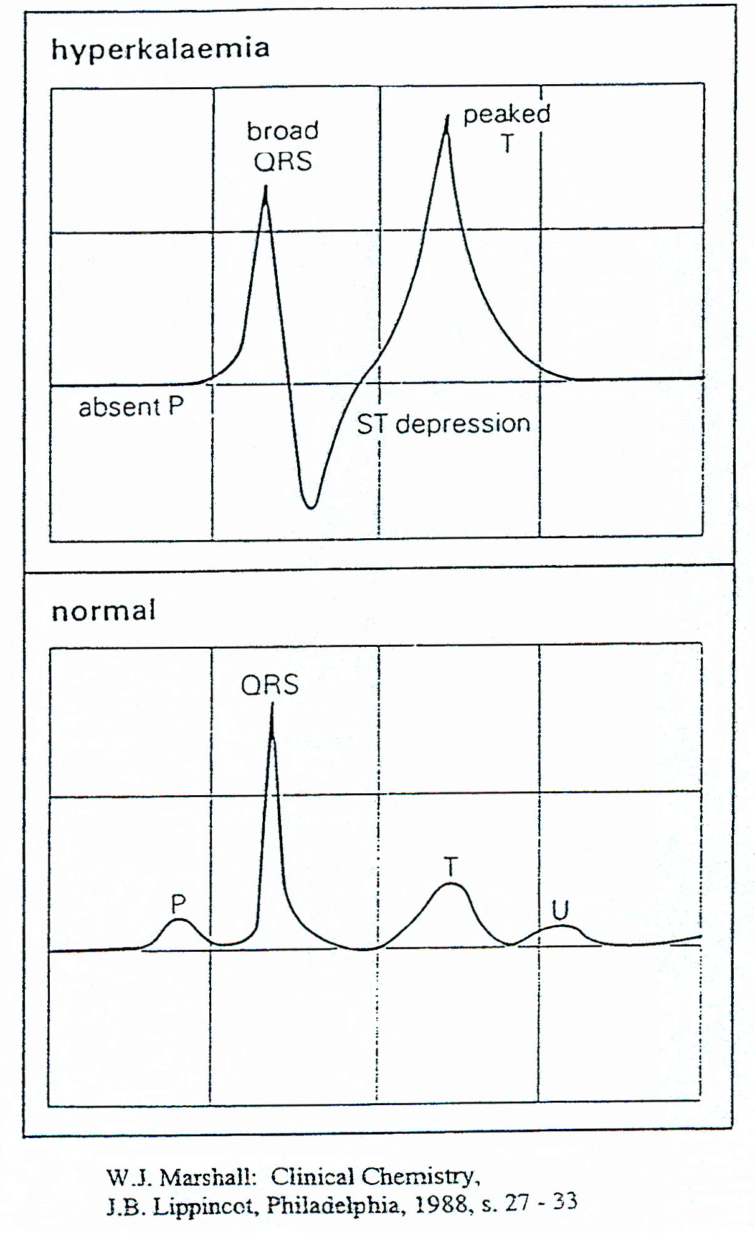

Slide 16
Hyperkalémie
pokračování
Terapie
Antagonistický efekt na buněčné membrány: Ca-glukonát i.v. Antagonismus efektu na myokard, zvýšení potenciálové prahové hodnoty. Infuze 10-20 ml 10% Ca-glukonátu působí během několika minut, vliv trvá 30-60 minut. Při úspěchu opakovat, není-li efekt do 5 -10 minut, je další dávka zbytečná. Při hypokalcémii, která efekt hyperkalémie zvyšuje, stačí často její úprava k dosažení sinusového rytmu.
Dále se využívá ovlivnění toku K⁺ z ECT do ICT. Podává se Na⁺. Přívod hypertonických solí Na⁺ má efekt u hyponatremií (pokles koncentračního gradientu Na⁺ ECT : ICT), usnadnění vstupu K⁺ do buněk, úprava poruch vodivosti v myokardu. Uplatňuje se i naředění ECT, přesun vody z ICT.

Slide 17
Hyperkalémie
pokračování
Terapie
Podání NaHCO₃ sníží kalémii přesunem K⁺ z ECT do ICT (při acidémii i při normálním pH) a zvýší vylučování K⁺. NaHCO₃ se podává i.v. buď jako bolus nebo jako trvalá infuze. Množství je limitováno expanzí ECT (srdeční dekompenzace). Efekt za 30-60 min a trvá více hodin. Alkalizací se snižuje [Ca⁺⁺], u hypokalcemických riziko tetanie, před podáním NaHCO₃ podat Ca-glukonát!.
Také inzulin stimuluje vstup K⁺ do svalových a jaterních buněk. Bolus nebo trvalá infuze inzulinu 10 - 20 U/h + infuze glukózy 50 g/h (zabránění hypoglykémii), ne u dekompenzace DM nebo při glykémie >11 mmol/l. Pokles kalémie začíná po 20-30 min., efekt trvá 4-6 hod. Pokles S_K⁺ o 0,5-1,2 mmol během 1-2 hod. Pokles fosfatémie, pozor u osob s deplecí fosfátu!

Slide 18
Hyperkalémie
pokračování
Odstranění K⁺ z organismu při zachování diurézy
diuretika (furosemid, kys. etakrinová), odpověď rychlá;
osmotická laxativa (70% sorbitol), případně kationtový iontoměnič (resonium), je to pryskyřice (sodium polystyrene sulfonát), uvolňuje Na⁺, absorbuje K⁺. 1 g pryskyřice odstraní 0,5 - 1 mmol K⁺ a nezanedbatelné množství Ca⁺⁺ a Mg⁺⁺ proti 2-3 mmol Na⁺. Lze podat per os i rektální nálevem. Obvyklá dávka 30 g per os nebo 60 g nálev. Začátek poklesu kalémie za 1-2 hod, pokles o 0,5-1 mmol/l do 4-6 hod. Léčbu opakovat za 6-8 hodin. Limitací je zátěž Na⁺. Indikací je renální selhání. Léčba překlene období k přípravě dialýzy. Vápenaté soli iontoměniče (calcium resonium) se dává přednost pro membránový antagonismus Ca⁺⁺ a proto, že nezatěžuje natriem;
hemodialýza a peritoneální dialýza: rychlý účinek, odstraní 10-30 mmol K⁺/h.
Ne léky podílejících se na hyperkalémii (diuretika šetřící K⁺), eliminace příčin acidózy, navození anabolismu.

Slide 19
Hořečnatý kation - Referenční intervaly
sérum 0,7-0,9 mml/l
moč 1,7-8,2 mmol/d

Slide 20
FUNKCE
V lidském těle je hořčík (Mg) čtvrtým nejhojnějším kationem, vedle kalia je druhým nejčastějším intracelulárním kationem. Má obrovskou vazebnou kapacitu a tendenci tvořit komplexní sloučeniny.
hořčík je aktivátorem více než 300 enzymových systémů,
má význam pro přenos vysokoenergetických fosfátových radikálů,
stabilizuje makromolekulární struktury (DNA, RNA, ribosomy) a asistuje při syntéze proteinů,
hořčík je aktivátor Na-K dependentní ATP-ázy,
má vliv na funkci některých enzymů pentosového cyklu,
podmiňuje acetylaci CoA i funkci některých enzymů Krebsova cyklu,
je nezbytný pro funkci myokardu, svalů, dýchacích fermentů,
podílí na zajišťování strukturální funkční integrity buněk a buněčných membrán, na regulaci membránového transportu, na distribuci elektrolytů,
reguluje neuromuskulární excitabilitu, svalovou kontrakci, krevní tlak a hemostázu,
je stavební jednotkou kostí, které současně slouží jako zásobárna Mg.

Slide 21
Metabolismus 1 Příjem a absorpce
příjem potravou je kolem 12-13 mmol/d,
hlavními zdroji v potravě jsou listová zelenina, ovoce, luštěniny, obilniny, ořechy, mák, káva, čaj, kakao a pitná voda,
zvýšené požadavky jsou při vysokých fyzických a psychických výkonech, v období laktace, atp.
v tenkém střevě se absorbuje 25 – 50 % z požité potravy pasivně a zčásti i aktivním transportem navázané na protein vázající Mg; zbytek se vyloučí stolicí,
absorpci zvýší tekutá strava, vitamín D a acidita střevního obsahu,
absorpci sníží příjem fytátů, Ca, P, alkoholu a některá léčiva,
absorpce Mg závisí na jeho příjmu a tělesných zásobách.

Slide 22
Metabolismus 2 Zásoba a rozložení v organismu
zásoba Mg v organismu je asi 800-1150 mmol,
polovina je uložena v kostech,
čtvrtina ve svalech, kde se koncentrace hořčíku pohybuje kolem 20 mmol/l,
v erytrocytech je kolem 2,5 mmol/l, v séru 0,82 + - 0,16 mmol/l (měřeno AAS) (celkem v krvi asi 1% z celkového množství v organismu),
Mg⁺⁺ je v plazmě ve 3 formách: jako volné kationty (55 %), ultrafiltrabilní komplexy (15 %) a vázané na albumin (30 %),
v jednotlivých orgánech existuje různě rychlá výměna mezi intracelulárním a extracelulárním poolem,
rychlá je v játrech, pomalejší je v mozku, nervech a nejpomalejší v kosterních svalech,
v erytrocytech nastávají změny během minut, v lymfocytech během několika sekund.

Slide 23
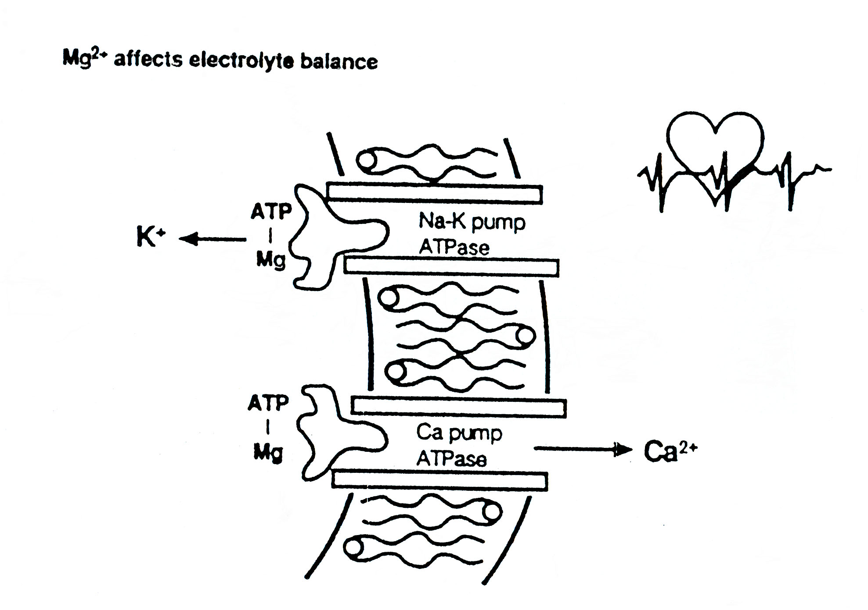

Slide 24
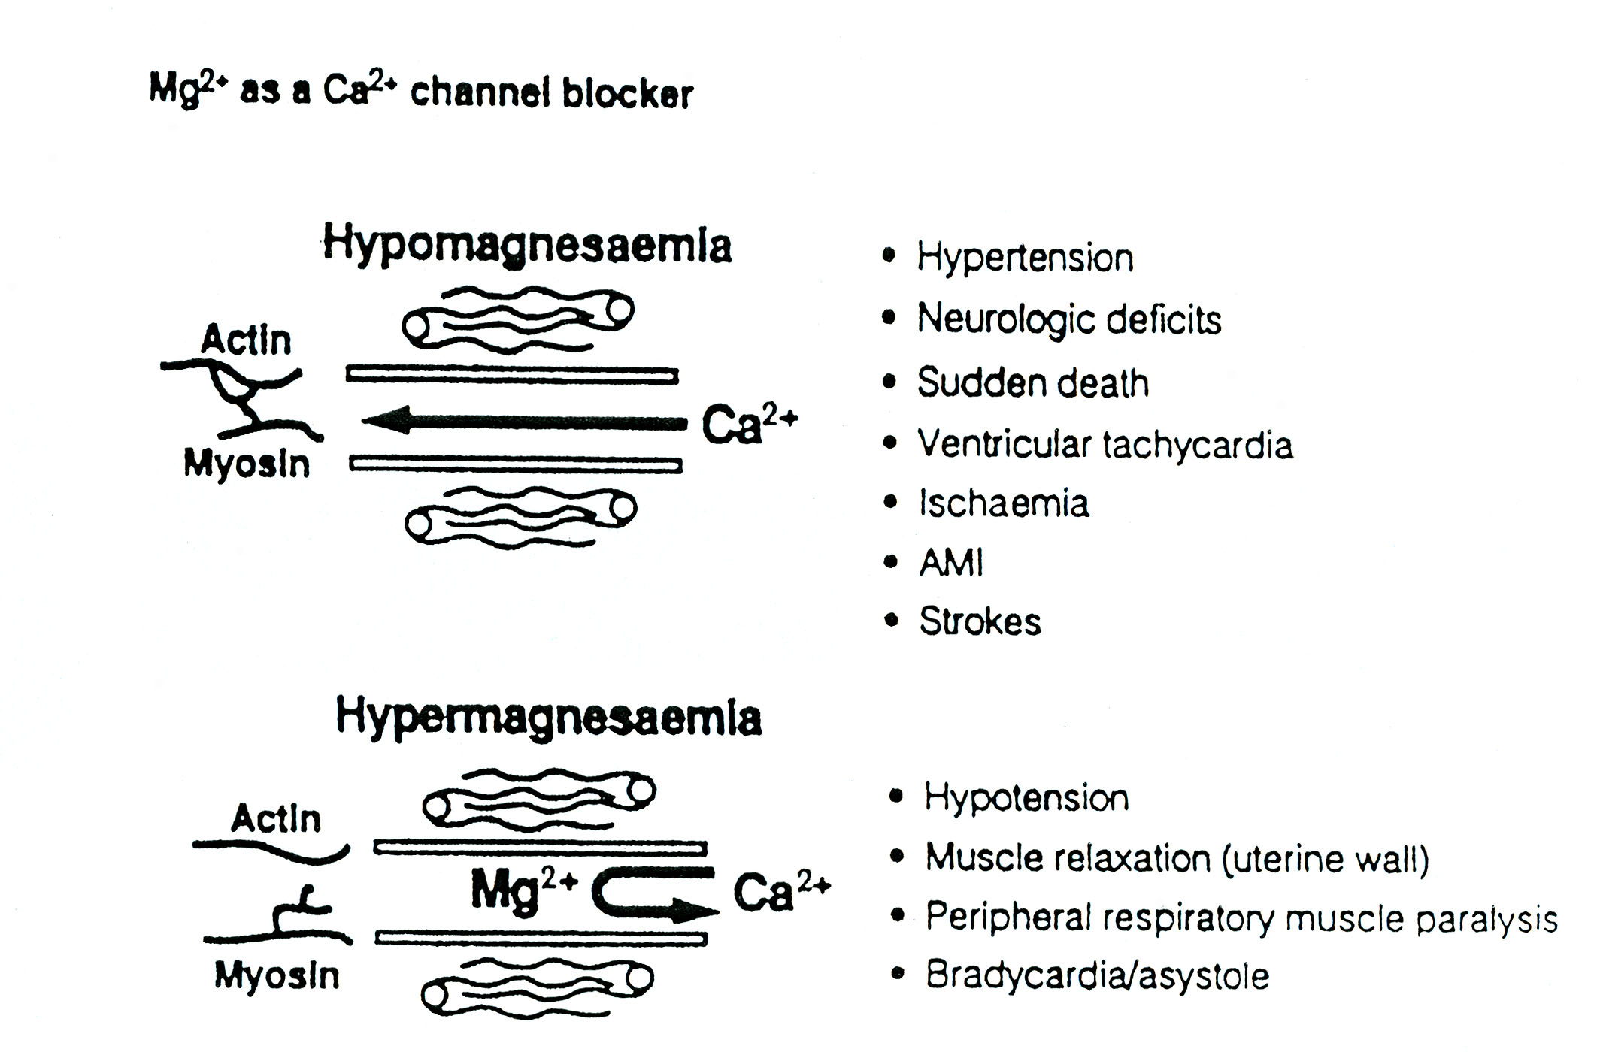

Slide 25
Hypomagnezémie
je běžná, zvláště u kriticky nemocných (výskyt mezi 20 - 65 %),
těžká bývá spojena s deficitem Mg⁺⁺, ale při něm může být magnezémie i fyziologická.
Pak může pomoci retenční test: infuzí během 12 hodin je přivedeno 30 mmol Mg⁺⁺ a moč je sbírána po 24 hodin počínaje začátkem infuze. Při depleci Mg⁺⁺ je zadrženo 25 - 50 % podané dávky, jinak je to méně než 25 %.

Slide 26
Příčiny
snížený příjem: hladovění, malnutrice dětí, dlouhodobá parenterální výživa, alkoholismus,
gastrointestinální ztráty: malabsorpční stavy (mýdla s tuky), průjmy, biliární píštěle, resekce tenkého střeva, nazogastrické odsávání,
renální ztráty: pro tubulární defekt nebo extrarenální vlivy, (léky a hormony),
diuretika (zvl. kličková) a alkohol zvyšují magneziurii,
u chronických alkoholiků je deplece Mg⁺⁺ pro snížený příjem, zvracení a průjmy,
magneziurie z poškození renálních tubulů při léčbě aminoglykosidy, cisplatinou, amfotericinem B a cyklosporinem,
hyperaldosteronismus, hypokalémie, Bartterův sd., deplece fosfátů a kongenitální tubulární defekty reabsorpce Mg⁺⁺,
redistribuce do buněk:
anabolické stavy,
rychlý růst buněk (zotavení z malnutrice, působení inzulinu, růst tumorů), ukládání Mg⁺⁺ do kostí (tzv. "hungry bone sd." po operacích parathyreoidey) nebo do zraněné tkáně.

Slide 27
Klinické příznaky
nemusí být žádné ani při těžké hypomagnezémii
bývají i hypokalémie, hypokalcémie, hypofasfatémie, proto je těžké odlišit příčiny příznaků,
deplece Mg⁺⁺ ovlivní neurosvalový a kardiovaskulární systém.
Příznaky:
svalové: slabost, fascikulace, třes, myalgie, neuromuskulární dráždivost až generalizované tetanie,
kardiovaskulární: srdeční arytmie, zvláště komorové (až fibrilace komor), při digitalizaci a současné časté hypokalémii se zvyšuje toxicita digitalisu, jsou popisovány koronární spazmy, při protrahované hypomagnezémii nekrózy myokardu,
psychiatrické: deprese, desorientovanost, apatie, psychózy, až kóma.

Slide 28
Terapie
je obtížné odhadnout deficit Mg⁺⁺, při symptomatické hypomagnezémii je odhad deficitu 0,5 - 1,0 mmol/kg,
jsou-li zachovány renální funkce, podává se více než je předpokládaný deficit (až 50 % infundovaného Mg⁺⁺ je vyloučeno močí (i při existujícím deficitu v organismu),
při renální nedostatečnosti se vychází jen z odhadu deficitu,
těžké akutní stavy (komorové arytmie, křeče),15 - 32 mmol Mg⁺⁺ ve 100 až 500 ml 5% glukózy/10 - 30 min.,
symptomatické méně naléhavé stavy, přívod 24 mmol během 3 - 6 hodin,
nesymptomatické stavy, přívod 24 - 32 mmol během 24 hod. a dle potřeby více dní.
Kontroly magnezémie během léčby nutné!
Prevence deficitu Mg⁺⁺ u parenterální výživy, chronických průjmů, dlouhodobého odsávání žaludeční šťávy, magnezium-ztrácející nefropatie!
Do infuzí se přidává MgSO₄.7H₂O i.v. s obsahem 4 mmol Mg⁺⁺/1 g.

Slide 29
Hypermagnezémie
Výskyt je vzácnější než hypomagnezémie.
Příčiny
akutní i chronické renální selhání; u chronického pokles vylučování při poklesu GF, ale při běžné dietě se S_Mg⁺⁺ ustálí kolem 1,2 mmol/l,
iatrogenní: léčba eklampsie solemi Mg⁺⁺, laxativa se solemi Mg⁺⁺, rektální nálevy a antacida (zvláště při renální insuficienci), intoxikace vitaminem D,
rozsáhlé nekrózy tkání (traumata, akutní jaterní dystrofie, hemolýza),
další: intoxikace alkoholem, acidózy, diabetické kóma, tyreotoxická krize a nedostatečnost nadledvin.

Slide 30
Klinické příznaky
Manifestují se při hodnotách 1,5 mmol/l a vyšších.
poruchy centrálního i periferního nervového systému, parézy, stinkterové poruchy, krajně až poruchy vědomí, útlum dechového centra,
poruchy kardiovaskulárního systému – hypotenze při periferní vasodilataci, prodloužený interval PR, abnormality vedení vzruchu v myokardu, bradykardie, arytmie až srdeční blokády,
oligurie při hypoperfuzi ledvin,
gastrointestinální poruchy – nauzea, pokles sekrece v GIT.

Slide 31
Terapie
při nesymptomatické poruše a normálních renálních funkcích jen přerušení přívodu,
u symptomatických nemocných i.v. sole kalcia antagonizující nervosvalovou i srdeční toxicitu Mg⁺⁺,
těžká hypermagnezémie při renálním selhání může vyžadovat dialyzační léčbu.
Kromě celkového Mg lze měřit i jeho ionizovaný podíl.
Jsou sledovány vztahy Mg⁺⁺ k migréně, bronchiálnímu astmatu, patologickému těhotenství, potransplantační léčbě cyklosporinem, diabetu a traumatům mozku. Dosud jde jen o klinické experimenty.

Slide 32
Vápenatý kationt
Metabolický význam:
Má funkci v kostním metabolismu, koagulaci,
adhezi destiček, neuromuskulární aktivitě,
elektrofyziologii srdce a hladkého svalstva,
nervovém vedení vzruchu, vylučování hormonů.

Slide 33
Hypokalcémie
Příčiny:
Hypoproteinémie.
Nekrotizující pankreatitida.
Hypoparathyreóza, pseudohypoparatyreóza.
Onemocnění ledvin: tubulů i parenchymu, vázne tvorba vitaminu D3, je hyperfosfatémie.
Hypomagnezémie: vázne uvolnění PTH.
Cytostatická léčba: rozpad buněk, uvolnění fosforu.
Sepse: citrát z transfuzí, chelátové komplexy s Ca⁺⁺, rezistence na PTH a vitamin D, hypoalbuminémie.
Neonatální: časná u nedonošených, pozdní při krmení kravským mlékem (bohaté P), u děti matek s hyperparatyreózou.
Osteoblastické tumory.
Léky tlumící osteoklasty (bisfosfonáty, kalcitonin) aktivující osteoblasty (předávkování fluoridů).

Slide 34
Hypokalcémie
Klinické příznaky:
Akutní se stává symptomatická při hodnotách Ca < 1,85 mmol/l
a Ca⁺⁺ < 0,9 mmol/l. Studie 7024 kriticky nemocných: Ca⁺⁺ < 0,8 mmol/l
je nezávislým prediktorem mortality.
Neuromuskulární: parestézie, chvění prstů a rtů, pozitivní příznak Chvostkův
a Trousseauův.
Psychické a další: zmatenost, podrážděnost, závratě, psychotické stavy,
migrény, dušnost.
Gastrointestinální: koliky, obstipace střídavě s průjmy.
Kardiovaskulární: tachykardie, anginózní potíže, změny EKG.
Kožní změny: po delší době dermatitidy, ekzémy, padání vlasů, poruchy
zubů, křehké nehty a změny typické pro hypoparatyreózu (katarakta,
konjugtivitida)
Terapie:
Léčit příčiny. Akutní symptomatické stavy 1 g CaCl₂ (6,8 mmol Ca) nebo
3 g Ca glukonátu (6,85 mmol Ca) během 10 min. Účinnost < 2 hod.
Proto nutná navíc i kontinuální infuze Ca glukonátu 1 - 2 g (2,3 - 4,6 mmol Ca)
ve 100 ml 5% glukózy nebo 0,9% NaCl.
Egi 2011, Girndt 2011

Slide 35
Hyperkalcémie
Příčiny:
Hyperparatyreóza: primární i sekundární
Hypervitaminóza D.
Tumory: osteolytické metastázy, někdy i bez metastáz kdy jsou osteoklasty aktivovány proteinem podobným parathormonu – PTHrP (produkován buňkami tumoru).
Myelomy, lymfomy: uvolnění cytokinů a ty stimulují osteoklasty.
Antacida s obsahem CaCO₃.
Granulomatózní choroby: sarkoidóza, TBC.
7. Intoxikace aluminiem, dlouhá léčba lithiem.
Kostní choroby: M. Paget, osteoporóza z inaktivity.
Různé: acidózy, hormonální poruchy (M. Addison, Cushingův sd., myxedém.
Girndt 2011

Slide 36
Hyperkalcémie
Klinické příznaky:
Kritické hodnoty > 3,3 až > 3,75 mmol/l Ca⁺⁺ > 1,4 mmol/l je nezávislým prediktorem mortality.
Neuromuskulární: slabost, únava, pokles neuromuskulární dráždivosti.
Psychické: apatie, deprese, halucinace, nebezpečí krize se zmateností
a bezvědomím.
Gastrointestinální: nechutenství, zvracení, zácpy.
Ledviny: polyurie, dehydratace (rezistence na vasopresin), častá
nefrolitiáza.
Kardiovaskulární: změny EKG, bradykardie, hypertenze, zástava srdce
v systole.
Terapie:
Léčit příčiny. Energické zavodnění infuzemi fyziol. roztoku, poté furosemid, tyto cykly opakovat. Diuréza > 3000 ml/den. Glukokortikoidy, kalcitonin, bisfosfonáty.
Při zhoršení renálních funkcí nebo rezistentní hyperkalcémii > 3,5 mmol/l dialyzační léčba.
Egi 2011, Wang 2009

Slide 37
Fosfátový aniont
Metabolický význam:
pufrování acidobazické rovnováhy v ledvinách
a dalších tělesných tkáních (vztah kalémie : pH)
význam pro energetiku – makroergní fosfáty
(ATP, kreatinfosfát)

Slide 38
Hypofosfatémie
Příčiny:
Snížený příjem: malnutrice, antacida (nerozpustné komplexy P
s Al a Mg).
Ztráty ledvinami: Fanconiho sd. a jiné vrozené tubulopatie.
Alkalózy: zrychlení glykolýzy, přesun P do buněk.
Realimentační sd.!
Genetické poruchy: hypofosfatemická rachitis.
Chronická obstrukční plicní choroba: léčba theophylinem
a furosemidem.
Předávkování paracetamolem.
Popáleniny 3. st.: ztráta tekutin ranou plochou, později
s nástupem anabolické fáze.
Hypofosfatémie na JIP: bývá multifaktoriální, i vliv
katecholaminů a manitolu.

Slide 39
Hypofosfatémie
Metabolické následky:
Vztah fosfáty: mozek – deplece ATP vede k hypoventilaci
a poklesu dodávky kyslíku do tkání.
Nedostatek 2,3-difosfoglycerátu posune disociační křivku
Hb doleva, ztížené uvolňování kyslíku.
Zhoršení elektrofyziologických aktivit mozku.
Kritické hodnoty: nástup příznaků, S-P<0,32 mmol/l,
příznaky vždy S-P<0,16 mmol/l.
Hégarbane 2007

Slide 40
Hypofosfatémie
Klinické příznaky:
Nervové a svalové: parestezie, poruchy artikulace a žvýkání, myalgie, svalová slabost, rabdomyolýza, tetanie, křeče.
Psychické: desorientace, agresivita, koma.
Respirační selhání: slabost dechového svalstva + poruchy centrální regulace.
Tachykardie.
Postižení krevních elementů: sférocytární erytrocyty, kratší přežití; trombocyty kratší přežití; leukocyty zhoršení fagocytárních a chmotaktických vlastností.
Tubulární dysfunkce: ztráta Na⁺, Ca⁺⁺, Mg⁺⁺, HCO₃.
Shiber 2002

Slide 41
Hypofosfatémie
Terapie:
Minimální denní příjem 0,4 mmol/kg, tj. při hmotnosti
70 kg 28 mmol P. Běžně překračován. Pro parent.výživu
10-15 mmol/1000 kcal.
Denní potřeby na JIP 30-40 mmol. Souběžně sledovat
i S-Ca (klesá při přívodu P), suplementace nutná.
Sole P organické i anorganické, organické využívány
rychleji.

Slide 42
Hyperfosfatémie
Příčiny:
Renální selhání: akutní oligurické i chronická
insuficience.
Zvýšená resorpce v ledvinách: hypoparatyreóza,
pseudohypoparatyreóza, akromegalie, hypertyreóza,
předávkování vitaminu D, léčba M. Paget etigronátem
dvojsodným.
Nadměrný přívod při zhoršení funkcí ledvin: projímadla,
p.v.
Hojení rozsáhlých fraktur.

Slide 43
Hyperfosfatémie
Klinické příznaky:
Tetanie z poklesu Ca++. Ukládání calciumfosfátových solí
do měkkých tkání, s nebezpečím akutního selhání ledvin.
Při existující chronické renální insuficienci rozvoj sekundárního
hyperparatyreoidismu. Kalcifikace cévních stěn.
Laboratorní hodnoty S-P >10 mmol/l, ale i >60 mmol/l!
popisovány opakovaně jako příčina komatu spolu
s hypokalcémií po laxativech s P. Stav je pak označován
jako koma hypokalcemické.
Terapie:
Iontoměniče s obsahem Ca ++. Z těchto solí především Ca
carbonicum až do 8-12 g/den.
Hemodialýza v krajním případě.

Slide 44
Doporučená literatura:
Kazda A., Jabor A. biochemie a metabolismus vodního a minerálního hospodářství. Kapitola v knize Intenzivní medicína z pohledu vnitřního lékařství (ed. Z. Zadák, E. Havel).
Grada Praha 2017

Slide 45
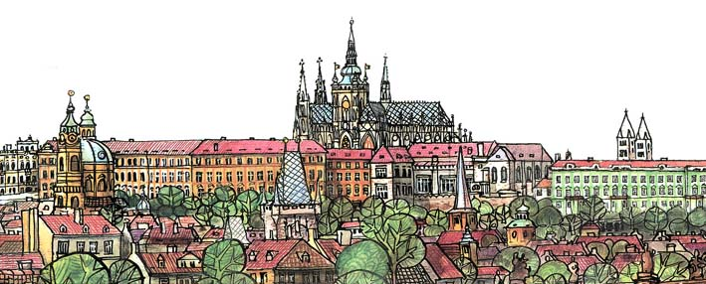
Děkuji za pozornost

